Slide 1
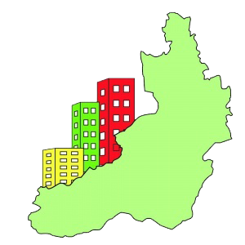
Об итогах работы Забайкальского фонда капитального ремонта многоквартирных домов в 2017 году и задачах на 2018 год
Докладчик: Никонюк А.В.

Slide 2
Ход реализации региональной программы капремонта

Slide 3
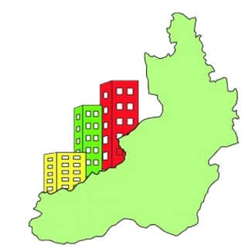
География капремонта

Slide 4
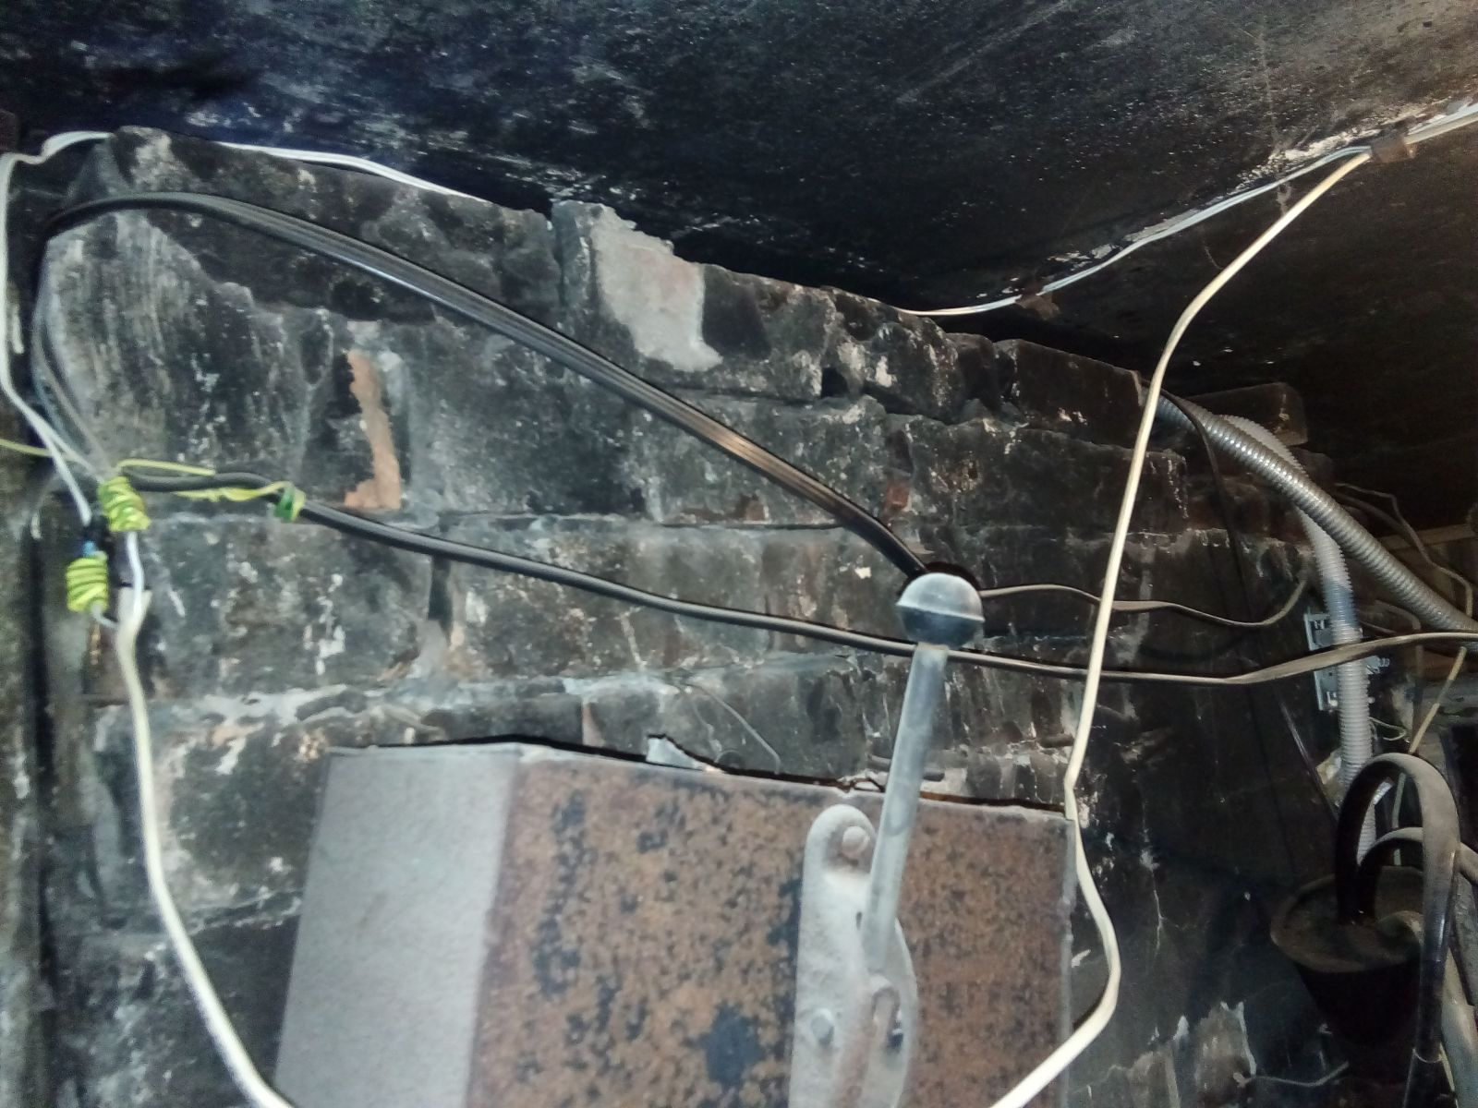
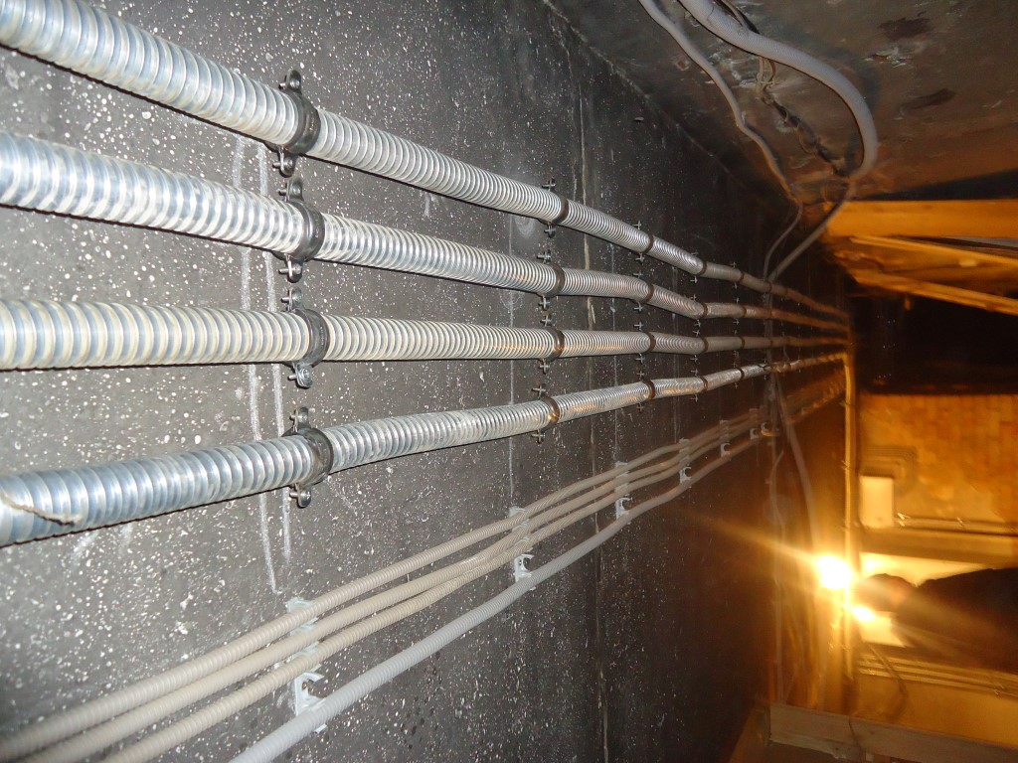
2017 год - г. Чита, ул. Богомягкова, д. 49
ДО
ПОСЛЕ
Ремонт электрики

Slide 5
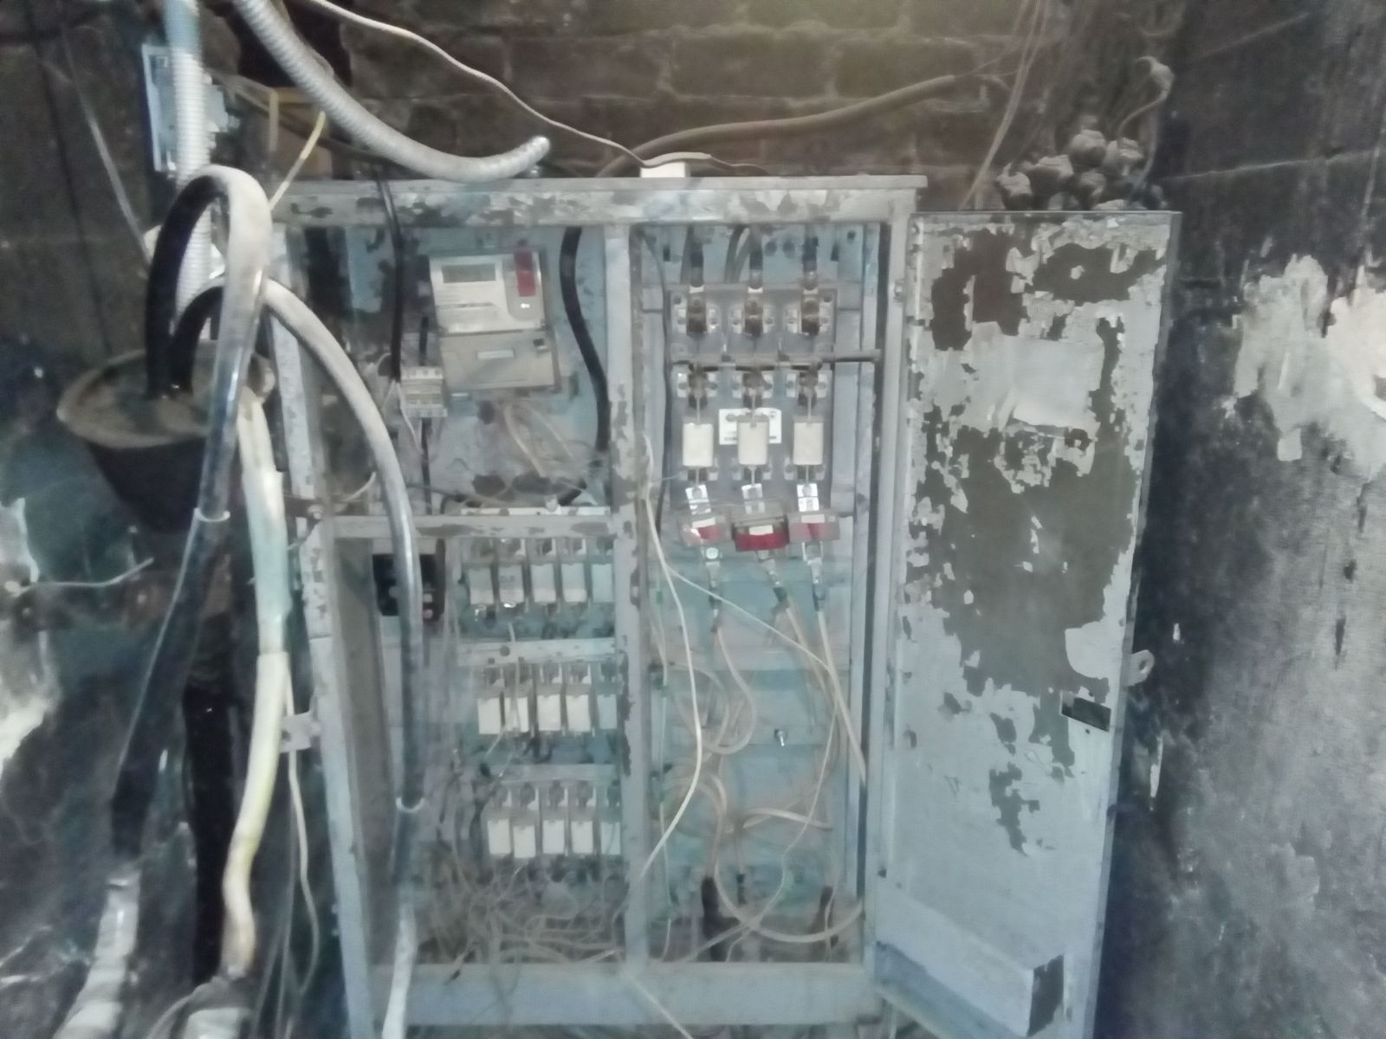
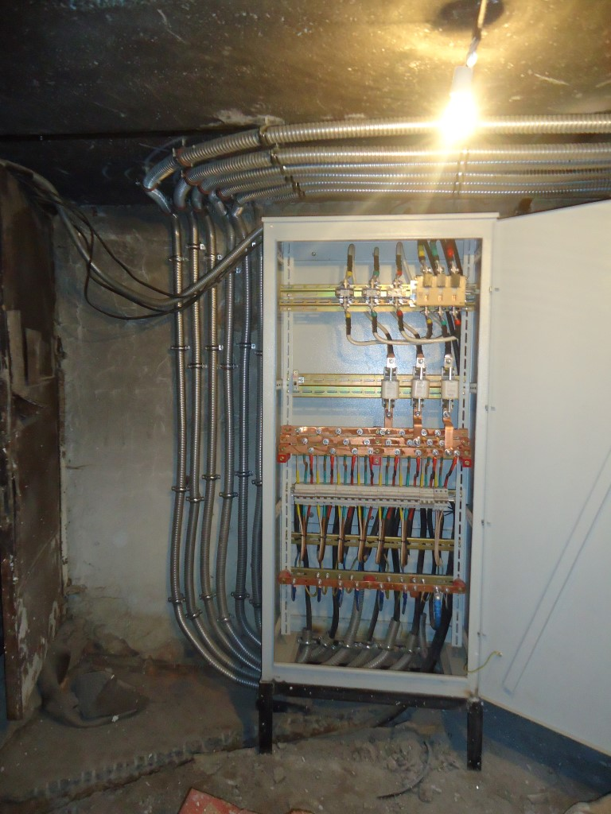
2017 год - г. Чита, ул. Богомягкова, д. 49
ДО
ПОСЛЕ
Ремонт электрики

Slide 6
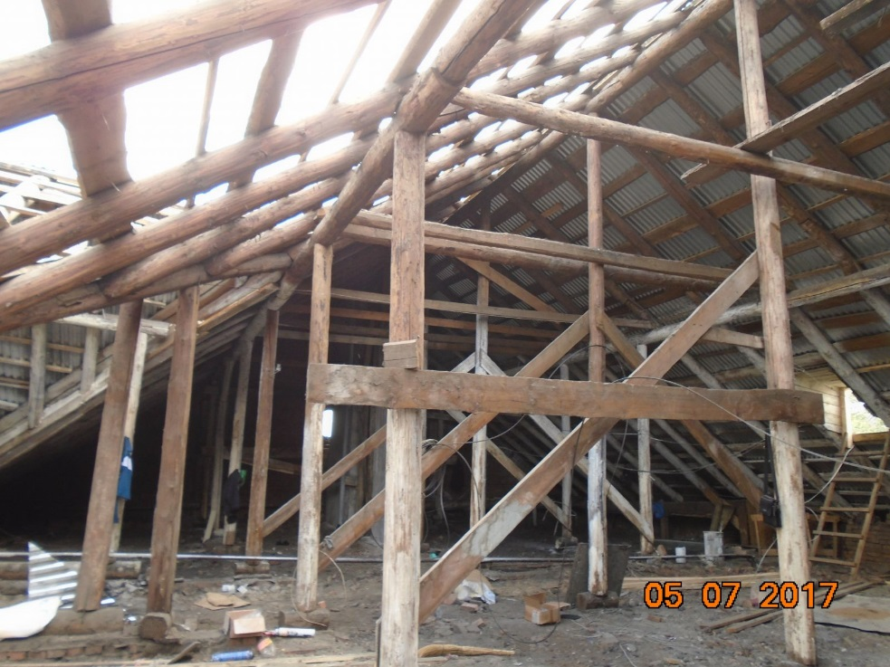
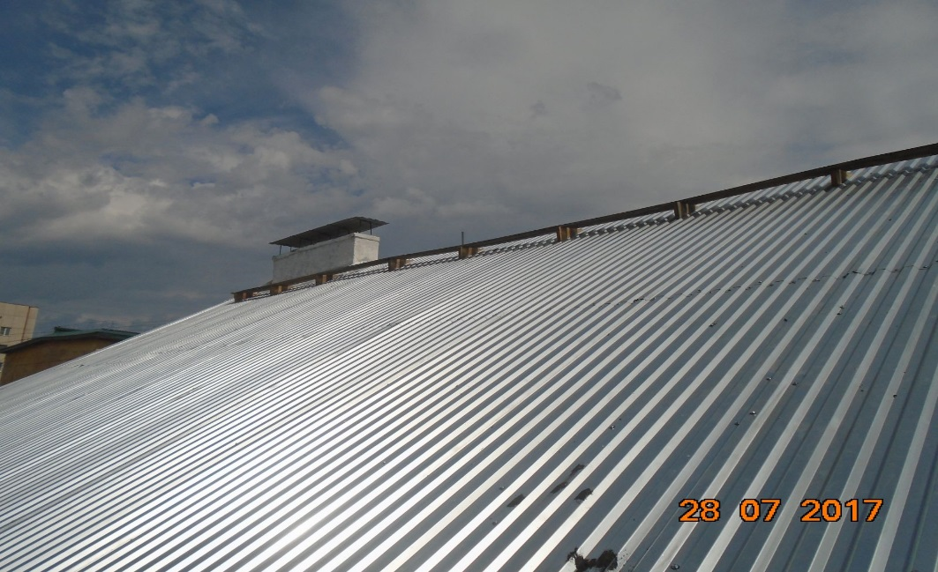
2017 год - г. Чита, ул. Подгорбунского, д. 41б
ДО
Ход работ
Ремонт крыши
ПОСЛЕ

Slide 7
Сведения об участниках аукционов

Slide 8
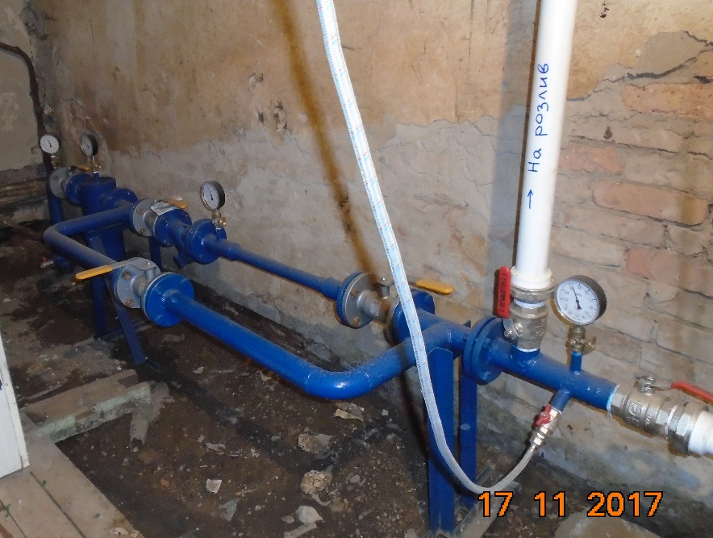
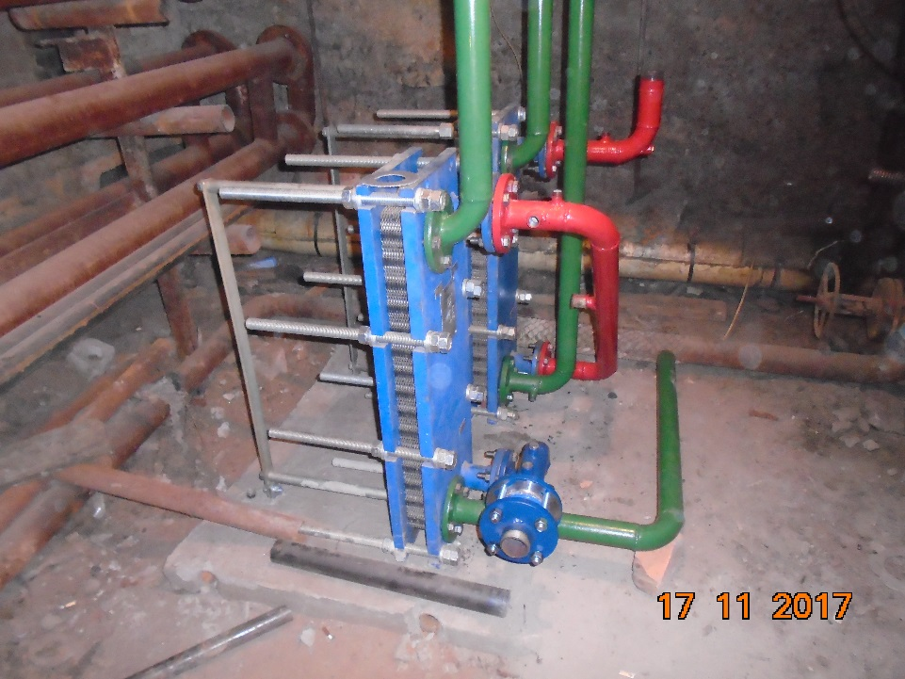
2017 год - г. Чита, ул. Чкалова, д. 143
Ремонт
инженерных
систем

Slide 9
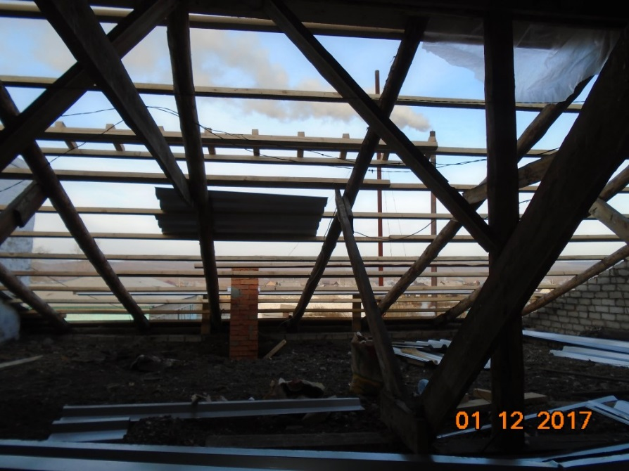
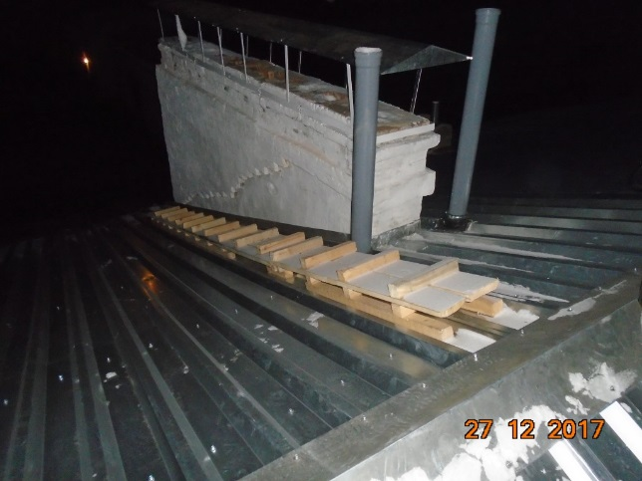
2017 год – с. Верх-Чита, ул. Школьная, д. 6
Ремонт
крыши

Slide 10
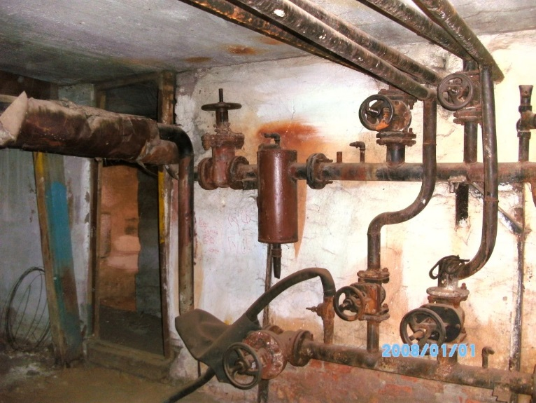
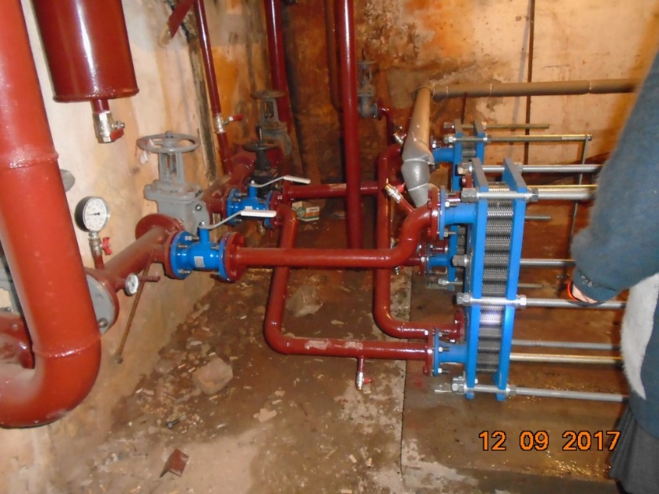
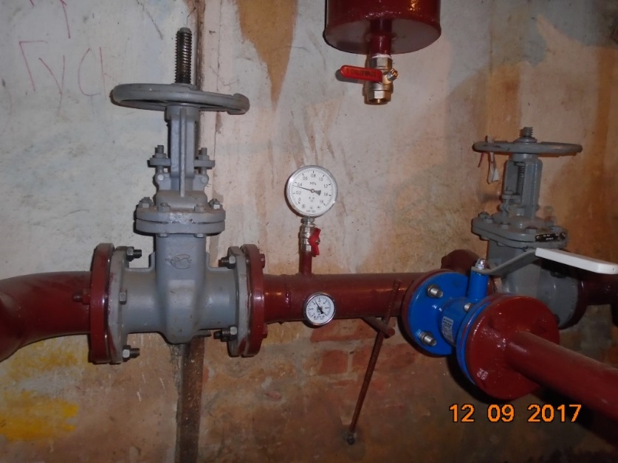
2017 год – пгт. Дровяная, мкр. 1-й, д. 2
Ремонт
инженерных систем

Slide 11
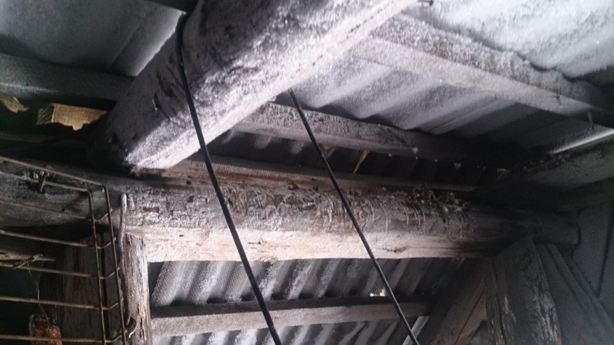
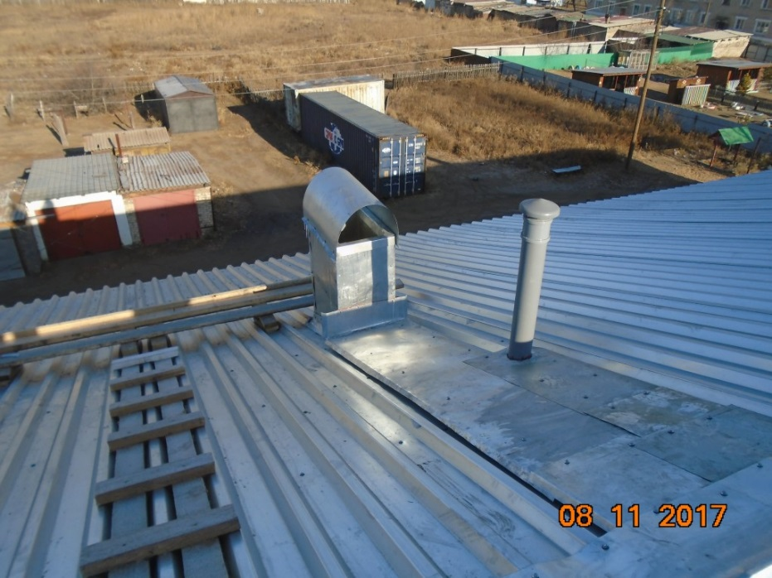
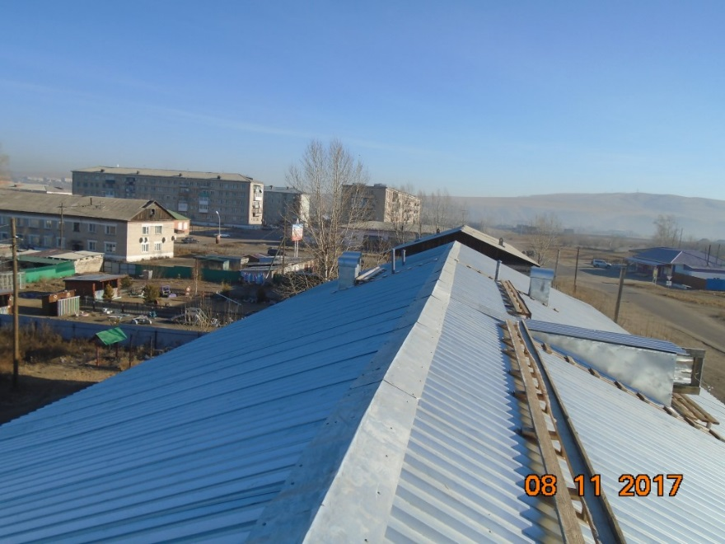
2017 год – г. Нерчинск, ул. Декабристов, д. 3
Ремонт крыши

Slide 12
Способы накопления взносов

Slide 13
Собираемость взносов

Slide 14
Собираемость взносов
Тип собственника | Всего за период с июля 2014 г. по 31 декабря 2017 г., |  |  | в том числе:
 |  |  |  | с января по декабрь 2016 г. |  |  | с января по декабрь 2017 г.
 | млн руб. |  | С,% | млн. руб. |  | С,% | млн. руб. |  | С,%
 | начислено | уплачено |  | начислено | уплачено |  | начислено | уплачено
Физические лица | 1809,01 | 923,49 | 51,05 | 634,8 | 247,75 | 39,03 | 533,91 | 444,51 | 83,26
Юридические лица | 200,36 | 89,87 | 44,85 | 19,54 | 16,37 | 83,78 | 58,38 | 31,54 | 54,03
МО | 147,62 | 61,5 | 41,66 | 40,16 | 26,19 | 65,21 | 39,9 | 17,64 | 44,21
Итого: | 2156,99 | 1074,86 | 49,83 | 694,5 | 290,31 | 41,8 | 632,19 | 493,69 | 78,09

Slide 15
Собираемость взносов (ОМСУ)
р-н. Кыринский 89,06%
р-н. Калганский 82,68%
р-н. Нерчинский 74,01%
р-н. П.-Забайкальский 69,53%
р-н. Красночикойский 69,28%
р-н. Ононский 62,80%
р-н. Шелопугинский 62,72%
р-н. Тунгокоченский 60,22%
р-н. Сретенский 58,52%
р-н. Хилокский 57,99%
г. Чита 56,96%
г. П.-Забайкальский 52,67%
р-н. Балейский 52,25%
р-н. Карымский 51,63%
р-н. Улетовский 51,09%
р-н. Читинский 50,01%
р-н. Приаргунский 47,54%
р-н. Шилкинский 46,84%
р-н. Агинский 46,26%
р-н. Чернышевский 43,90%
р-н. Оловяннинский 39,66%
р-н. Борзинский 38,73%
р-н. Могочинский 37,85%
р-н. Могойтуйский 33,79%
р-н. Забайкальский 32,50%
р-н. Каларский 32,27%
р-н. Краснокаменский 25,25%
р-н. Дульдургинский 24,75%
р-н. Газимуро-Заводский 12,79%

Slide 16
Информационная открытость
Рейтинг информационной открытости региональных операторов
капитального ремонта многоквартирных домов за 2017 год
Федеральный округ | Наименование субъекта | Баллы | Место в рейтинге
ЦФО | Калужская область | 61 | 1
СФО | Новосибирская область | 61
ПФО | Оренбургская область | 61
СКФО | Республика Дагестан | 61
ПФО | Самарская область | 61
УФО | Свердловская область | 61
ДФО | Еврейская автономная область | 60 | 2
ПФО | Пензенская область | 60
ПФО | Республика Марий Эл | 60
ДФО | Сахалинская область | 60
ЦФО | Воронежская область | 59 | 3
СФО | Забайкальский край | 59
СФО | Республика Тыва | 59
СФО | Республика Хакасия | 59
ЦФО | Тульская область | 59

Slide 17
Задачи на 2018 год:
1. Ремонтная кампания – 2018 г.
В текущем году в Забайкальском крае запланирован капитальный ремонт 132 многоквартирных домов, накапливающих средства на общем счете регионального оператора, в которых предусмотрено выполнение 198 видов работ на сумму 256,2 млн руб.
Приоритетное направление ремонтной кампании 2018 года – замена лифтового оборудования в многоквартирных домах; досрочный капремонт МКД со сборами свыше 90%.
2. Собираемость
Плановый показатель – 70%
Фонд намерен продолжать ежемесячную доставку платежных документов собственникам помещений в многоквартирных домах, формирующих фонд капитального ремонта на общем счете регионального оператора, а также вести претензионно-исковую, информационно-разъяснительную работу с собственниками.
Апрель 2018 года – старт акции по списанию пени.
3. Модернизация программного обеспечения
Позволит не только усовершенствовать официальный портал фонда, но и максимально оптимизировать работу регоператора по выставлению платежных документов, ведению учета фондов капремонта, подготовке отчетности

Slide 18
Работы принимаются
с 20 марта по 20 мая включительно по адресу: 672010, г. Чита, ул. Забайкальского рабочего, д. 94, каб. 418.
Итоги конкурса будут подведены в День защиты детей - 1 июня 2018 года. Победители, занявшие первое, второе и третье места, получат дипломы и ценные призы.

Slide 19
Спасибо за внимание!
fondkr75.ru

